Slide 1
SAFESTEP AI
어둠 속 계단 엣지를
복원하는 비전 파이프라인
OpenCV 전처리와 YOLO 세그멘테이션을 결합한
기하학적 단차 검출 기술
Bilateral Filter CLAHE Sobel-Y HoughLinesP AR HUD
기술 개요 및 알고리즘 흐름
Notes:
이번 발표에서는 야간 계단 영상에서 OpenCV가 저조도 신호를 보정하고, AI 마스크와 결합해 발밑 첫 단차를 계산하는 흐름을 설명합니다.

Slide 2
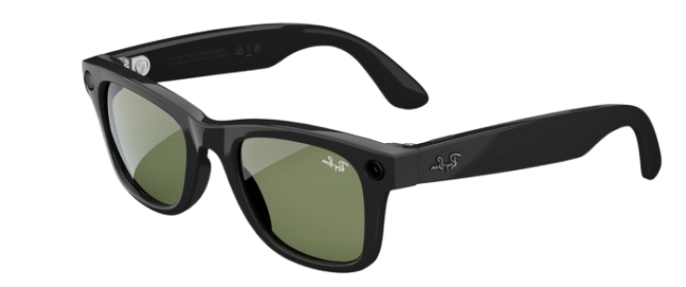
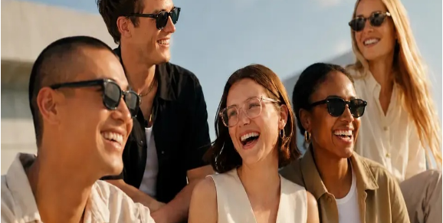
문제 정의
스마트글래스 보급과 보행 안전 지원의 기회
스마트폰 다음 폼팩터로 주목받는
스마트글래스
첨부 자료는 웨어러블 디바이스 시장의 성장과 함께,
외출 중 신체 보조와 보행 안전을 초기 효용으로 제시합니다.
차세대 웨어러블 시장
CAGR 27%↑
첨부 자료에 제시된 수치
시장 수치는 첨부 자료에 기재된 값이며 원자료 확인이 필요합니다.
02
Notes:
문제 정의의 출발점은 스마트글래스의 대중화와 실사용 효용입니다. 첨부된 night_v_technical_overview_light.pptx는 웨어러블 시장 CAGR 27%를 제시하고 보행 안전을 킬러 효용 후보로 설명합니다. 원자료 출처가 슬라이드에 명시되어 있지 않아 수치는 첨부 자료 기준으로 표시합니다.

Slide 3
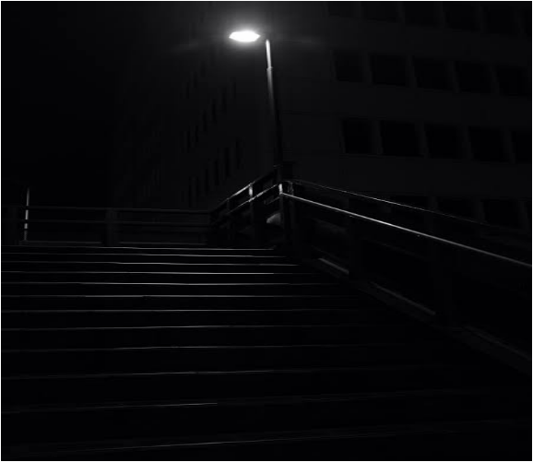
문제 정의
희미하게 보이는 밤과 첫 단차의 위험
완전한 어둠보다,
어설프게 보이는 밤이 더 위험합니다
희미한 가로등은 계단 윤곽을 일부만 드러냅니다.
그림자에 묻힌 첫 번째 단차를 놓치기 쉽습니다.
인지적 방심
“보인다”는 착각이 위험 신호를 늦춥니다
1st Drop-off
가로등 그림자 아래의 첫 번째 단차
03
Notes:
첨부 자료는 완전히 어두운 곳보다 윤곽이 흐릿하게 보이는 야간 환경을 위험 상황으로 정의합니다. 그림자에 묻힌 첫 번째 단차는 보행자가 계단을 인지했다고 착각하는 동안 놓칠 수 있습니다.

Slide 4
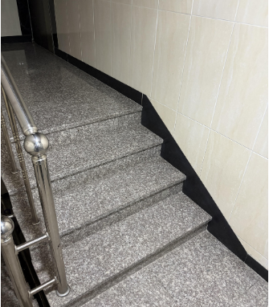
문제 정의
낙차로 인한 낙상은 중상 위험을 키웁니다
첨부 자료가 제시한 보행 안전 통계
52%
2.4×
머리·안면부 중상 비율
평지 낙상 대비
30%+
보행 시설물 사고에서 계단·경사로 비중
첨부 자료의 통계 수치이며, 원자료와 집계 기준 확인이 필요합니다.
04
Notes:
첨부 PPT는 소방청 및 질병관리청 보행 안전 통계를 인용하며 머리·안면부 중상 비율 52%, 평지 낙상 대비 2.4배, 계단 및 경사로 사고 비중 30% 이상이라고 제시합니다. 원자료의 보고서명과 집계 기준은 첨부 파일에 기재되어 있지 않아 수치의 외부 검증을 의미하지 않습니다.

Slide 5
문제 정의
야간 영상에서 OpenCV 전처리가 필요한 이유
저조도 입력의 세 가지 문제
암부에 몰린 히스토그램
14.3%
계단 턱의 밝기 차이가 작아 경계 신호가 묻힘
고감도 센서 노이즈
원문에 제시된 야간 YOLO confidence 사례
미세한 자글거림이 실제 엣지를 덮음
AI 신뢰도 저하
OpenCV 전처리
원문은 YOLO 신뢰도 14.3% 사례를 제시
조도·대비·경계를 정리한 프레임을
세그멘테이션 모델에 전달
수치와 10ms 이내 처리 시간은 제공 문서의 주장으로, 재현 환경과 측정 조건 확인이 필요합니다.
05
Notes:
야간 영상은 픽셀 값이 암부에 집중되고 센서 노이즈가 커집니다. 원문은 YOLO confidence 14.3% 사례를 제시합니다. 이 수치와 처리 시간은 원문 기준이며, 평가 데이터와 장비 조건이 함께 있어야 일반화할 수 있습니다.

Slide 6
시스템 구성
OpenCV와 AI가 나누어 맡는 처리 흐름
01
02
03
04
저조도 보정
영역 분할
기하 후처리
HUD 출력
›
›
›
Bilateral
CLAHE
Gamma + Sharpen
YOLO26-Seg
계단 통로 ROI
마스크 생성
Sobel-Y + Canny
Hough + 군집화
첫 단 디딤판
Quad 오버레이
거리 안내
보행 유도
AI는 “어디가 계단 영역인가”를 분리하고, OpenCV는 그 안에서 “첫 단이 어디에 어떤 기하로 놓였나”를 계산합니다.
06
Notes:
세 단계로 설명할 수 있습니다. 전처리에서 화질을 보정하고, YOLO26-Seg가 계단 통로 마스크를 만들며, 후처리에서 마스크 안의 수평 단차와 첫 디딤판을 계산합니다. 마지막 결과는 HUD로 표시합니다.

Slide 7
STEP 01
양방향 필터로 노이즈를 줄이고 단차 엣지를 보존
거리와 밝기 차이를 함께 고려
구현 핵심
가까우면서 비슷한 밝기의 픽셀을 우선 평활화
denoised = cv2.bilateralFilter(
bgr, d=7,
sigmaColor=35,
sigmaSpace=35
)
경계 보존
밝기 차이가 큰 계단 모서리는 흐려짐을 줄임
야간 센서 노이즈 억제
일반 블러보다 엣지 정보 손실을 줄이는 선택
핵심: 평탄 영역의 잡음은 완화하고
명암 경계는 상대적으로 유지합니다.
07
Notes:
Bilateral Filter는 픽셀 간 공간 거리와 색상 차이를 함께 반영합니다. 일반 가우시안 블러는 인접 픽셀을 단순히 섞어 단차 모서리까지 흐릴 수 있습니다. 제공 코드에서는 d=7, sigmaColor=35, sigmaSpace=35를 사용합니다.

Slide 8
STEP 02
LAB의 밝기 채널에 CLAHE를 적용
색과 밝기를 분리
구현 핵심
LAB에서 L 채널만 조정해 색상 편향을 줄임
lab = cv2.cvtColor(denoised,
cv2.COLOR_BGR2LAB)
l, a, b = cv2.split(lab)
clip = 3.8 if mean_val < 35 else 2.6
clahe = cv2.createCLAHE(
clipLimit=clip, tileGridSize=(8, 8))
l2 = clahe.apply(l)
국소 대비 개선
8×8 타일별로 명암 분포를 보정
과도한 대비 제한
clipLimit로 노이즈 증폭과 과포화를 억제
타일 단위 보정으로 밝은 조명 주변과
어두운 발밑 영역의 차이를 함께 다룹니다.
08
Notes:
전역 히스토그램 평활화는 한 장 전체의 밝기 분포를 바꿔 일부 구간을 과하게 밝힐 수 있습니다. CLAHE는 타일 단위로 국소 대비를 높이고 clip limit로 과도한 증폭을 제한합니다.

Slide 9
STEP 03
감마 LUT와 언샤프 마스킹
암부를 비선형으로 밝힘
구현 핵심
LUT로 0~255 입력 값을 미리 매핑
inv_gamma = 1.0 / 1.6
lut = [((i/255.0)**inv_gamma)*255
for i in range(256)]
l2 = cv2.LUT(l2, lut)
blur = cv2.GaussianBlur(img,(0,0),2.0)
sharp = cv2.addWeighted(
img, 1.35, blur, -0.35, 0)
밝기 증가 곡선
코드의 실제 지수는 1/1.6이며, 암부를 더 크게 올림
경계 선명화
원본에서 흐린 성분을 빼 엣지 대비를 보강
감마 매핑 뒤에는 노이즈도 드러날 수 있어
앞선 노이즈 억제와 함께 사용합니다.
09
Notes:
원문의 설명은 gamma 1.6이라고 부르지만 예시 코드는 1/1.6을 지수로 사용합니다. 즉 실제 LUT 지수는 약 0.625로 암부를 밝힙니다. 언샤프 마스킹은 원본과 흐린 영상을 가중합해 경계를 강화합니다.

Slide 10
STEP 04
Sobel-Y와 Canny로 수평 단차 후보 추출
수평 경계에 반응
구현 핵심
Y 방향 미분은 위아래 밝기 변화, 즉 가로 엣지를 강조
sobel_y = cv2.Sobel(
gray, cv2.CV_64F, 0, 1, ksize=3)
sobel_y = np.uint8(np.abs(sobel_y))
canny = cv2.Canny(gray, 40, 120)
edges = cv2.bitwise_or(
sobel_y, canny)
서로 다른 엣지 정보
Sobel-Y의 방향성 신호에 Canny 경계를 보완
후속 기하 처리 입력
결합 엣지 맵을 마스크와 선분 검출에 전달
계단 모서리의 방향 특성을 이용해
난간 등 세로 구조의 영향을 낮춥니다.
10
Notes:
Sobel의 dy 미분은 밝기가 세로 방향으로 변하는 위치에서 크게 반응해 영상 내 가로 엣지를 강조합니다. Canny는 이중 임계값과 비최대 억제로 정리한 경계를 보완합니다.

Slide 11
STEP 05
AI ROI 마스크와 모폴로지 닫힘
계단 영역만 통과
구현 핵심
bitwise_and로 ROI 외 엣지를 제거
masked = cv2.bitwise_and(
edges, roi_mask)
kernel = cv2.getStructuringElement(
cv2.MORPH_RECT, (15, 2))
linked = cv2.morphologyEx(
masked, cv2.MORPH_CLOSE, kernel)
끊긴 단차 연결
가로로 긴 구조 요소로 작은 간극을 메움
오탐 감소와 선분 연속성
마스크 품질과 커널 크기에 결과가 좌우됨
마스크가 배경 후보를 줄이고, 닫힘 연산이
그 안의 짧은 단절을 연결합니다.
11
Notes:
마스크 바깥 엣지는 bitwise_and에서 제거됩니다. 다만 차단 성능은 ROI 마스크의 정확도에 의존하므로, 원문의 “100% 차단”은 실험 검증 수치로만 다뤄야 합니다. 닫힘 연산은 작은 간극을 메우지만 커널이 지나치게 크면 인접한 선들이 합쳐질 수 있습니다.

Slide 12
STEP 06
허프 선분을 각도와 Y 위치로 정제
선분 후보 추출
구현 핵심
확률적 허프 변환으로 연결된 엣지에서 직선을 찾음
lines = cv2.HoughLinesP(
linked, 1, np.pi/180, 30,
minLineLength=w*0.10, maxLineGap=25)
angle = np.degrees(np.arctan2(dy, dx))
# 원문 조건: angle < 36°
# 실무 적용 시 절댓값 기준 권장
기울기 필터
수평 기준 36° 미만 후보를 남기는 원문 조건
Y 밴드 군집화
24px 이내 선분을 같은 단차 후보로 묶음
각도 기준은 선분 방향의 부호와 영상 좌표계에 맞춰
수평 기준 절댓값으로 구현하는 편이 안전합니다.
12
Notes:
HoughLinesP는 연결된 픽셀에서 선분 후보를 찾습니다. 원문은 angle < 36도 조건을 제시합니다. 실제 코드에서는 방향 부호를 고려해 수평선과 이루는 각도의 절댓값을 쓰는 것이 의도에 더 가깝습니다. Y 밴드 군집화는 같은 단차의 짧은 조각들을 합칩니다.

Slide 13
STEP 07
첫 디딤판의 사각형과 전방 거리 추정
가장 가까운 디딤판 선택
기하 출력 예시
계단 전체 분류에서 보행 직전의 착지 영역으로 초점 이동
네 꼭짓점 산출
Top-Left, Top-Right, Bottom-Right, Bottom-Left
원근을 반영한 폭 추정
근접 단차 영역
상단 경사와 하단 좌우 경계를 결합
Quad = [TL, TR, BR, BL]
거리(m) = max(0.6, round(3.2 × (1 − Ystart/H)^1.35, 1))
카메라 원근 기반 추정식이며, 실제 거리 오차 검증이 필요합니다.
13
Notes:
extract_first_step_polygon은 보행자에게 가장 가까운 첫 번째 디딤판을 네 점으로 표현합니다. 거리 공식은 카메라 영상 좌표에 대한 원근 기반 추정식입니다. 카메라 높이와 시야각, 설치 위치에 따라 보정이 필요합니다.

Slide 14
STEP 08
반투명 AR HUD로 착지 영역과 진행 방향 표시
면 영역
fillPoly와 alpha blending으로 디딤판을 반투명 표시
위험 경계
첫 단 모서리를 굵은 선과 양 끝 마커로 강조
착지 영역
진행 방향
보행자 발 위치에서 디딤판 중심까지 화살표
↑
예시 오버레이 구성
alpha = 0.45
원문은 반투명 면, 6px 경계선, 타깃 핀과 유도 화살표를 제시합니다.
14
Notes:
마지막 단계에서 디딤판 영역을 반투명 경고 색으로 채워 바닥 질감을 남기고, 첫 모서리와 보행 방향을 표시합니다. 렌더링 방식은 fillPoly, addWeighted, line, circle, arrowedLine 조합입니다.

Slide 15
YOLO 모델
채택 모델: YOLO26n-seg
6.4 MB
선택 이유
원문 기준 가중치 파일 크기
박스보다 정밀한 계단 영역 분리
Instance Segmentation
계단 통로의 불규칙한 면적을
픽셀 단위 mask로 분리
나노 모델로 온디바이스 추론 목표
원문은 8~12ms 지연을 보고합니다. 실제 기기별 측정 조건은 확인이 필요합니다.
15
Notes:
첨부 자료는 YOLO26n-seg를 선택해 계단 영역을 segmentation mask로 분리한다고 설명합니다. 6.4MB 모델 크기 및 8~12ms 지연은 원문 기준이며 기기와 입력 해상도에 따른 검증이 필요합니다.

Slide 16
DEMO
야간 보행 인식 시연
DEMO CLIP
시연 흐름
01
야간 영상 입력
02
첫 단차 마스크
▶
03
보행 HUD 안내
시연 영상을 여기에 삽입
클립을 교체하면
이 슬라이드에서 바로 재생할 수 있습니다.
야간 원본 영상부터 단차 마스크와 HUD 출력까지
16
Notes:
프로젝트 폴더에서 시연 영상 파일을 찾지 못해 교체 가능한 영상 프레임을 배치했습니다. 실제 MP4/MOV를 PowerPoint에서 해당 프레임에 삽입하면 시연용 슬라이드로 사용할 수 있습니다.

Slide 17
초기 테스트
사전학습 모델은 야간 장면에서 흔들렸습니다
낮은 검출 신뢰도
원문은 야간 사진에서 14~20% 수준을 보고
14–20%
방향 구분 부족
단일 stair 클래스는 오르막·내리막을 나누지 못함
원문에 기록된 야간 confidence 범위
관찰된 문제
장면 차이
실내·주간 중심 학습과 야간 조명·그림자 환경의 차이
미검출 또는 프레임 간 깜빡임
원문 보고값이며 촬영 조건과 표본 수는 별도 기재되지 않았습니다.
17
Notes:
첨부 자료는 사전학습 모델이 야간 이미지에서 낮은 confidence와 깜빡임을 보이고, 오르막과 내리막을 구분하지 못했다고 설명합니다. 14~20%는 제공 문서 수치로 평가 방법은 기재되어 있지 않습니다.

Slide 18
목표 전환
모델 목표를 계단 전체에서 첫 단차로 좁혔습니다
기존 접근
수정한 목표
계단 통로 전체
발밑 첫 단차
›
먼 곳까지 이어지는 실루엣을
한 번에 인식하는 목표
착지면과 모서리를 따로 표시해
거리 추정과 방향별 경고에 활용
탐지 대상
보행자 앞 첫 번째 디딤판
18
Notes:
기존 목표를 계단 통로 전체 실루엣에서 보행자 발밑 첫 단차로 좁혔습니다. 첫 단차의 착지면과 모서리를 구분해 거리 및 방향별 안내로 이어지게 하는 것이 변경점입니다.

Slide 19
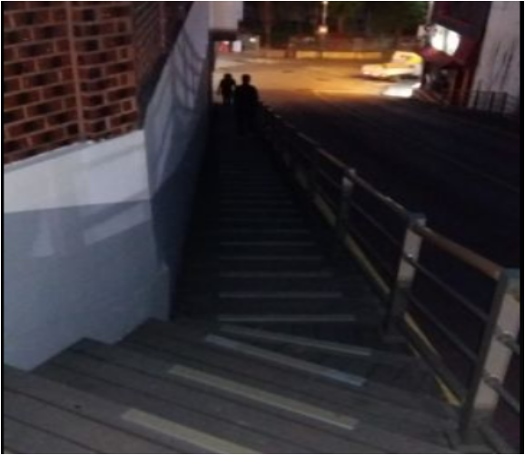
실사 데이터
실제 야간 계단 사진을 직접 수집
조도와 장소
원문 기준 1~20 Lux, 아파트 단지·지하철 입구·상가
보행자 시점
스마트글래스 착용자의 눈높이에 가까운 1인칭 구도
장면 다양성
콘크리트·대리석·사선 시야·그림자 조건을 포함
현장 사진 예시
19
Notes:
첨부 자료는 1~20 Lux 조건의 아파트 단지, 지하철 입구, 상가 계단을 실제 촬영했다고 설명합니다. 스마트글래스 착용자의 1인칭 시점과 재질, 사선 앵글, 그림자 등 환경을 다양화했습니다. 이미지 예시는 첨부 자료에서 추출한 야간 계단 사진입니다.

Slide 20
수작업 라벨링
첫 디딤판 경계에 맞춰 polygon 좌표를 직접 라벨링
박스 라벨
Polygon 라벨
계단과 주변 배경을 함께 포함
TL
TR
첫 단차의 착지면과 모서리를
정확히 나누기 어려움
›
BL
BR
첫 디딤판의 상단·하단 경계를 따라 좌표를 지정
실제 촬영 이미지의 경계에 밀착해 수작업으로 지정합니다.
20
Notes:
직접 촬영한 이미지에서 박스 대신 첫 디딤판의 모서리를 따라 polygon 좌표를 수작업으로 지정합니다. 도식은 네 꼭짓점 표현 예시이며 실제 라벨은 사진의 상단·하단 경계에 맞춥니다.

Slide 21
클래스 설계
오르막과 내리막을 별도 클래스로 구분
CLASS 0
CLASS 1
ascending_stairs
descending_stairs
오르막 첫 단차
내리막 첫 단차
발끝 걸림 위험을 알리는 클래스
헛디딤과 낙상 위험을 알리는 클래스
직접 촬영·라벨링 데이터
123장
Train 97장
Validation 26장
원문 데이터셋 구성 기준. 별도 test split 결과는 제시되지 않았습니다.
21
Notes:
클래스는 ascending_stairs와 descending_stairs로 나뉩니다. 원문에 따르면 직접 촬영한 123장 가운데 97장을 train, 26장을 validation에 사용했습니다. 별도 test set이 보고되지 않아 모델의 일반화 성능은 추가 검증이 필요합니다.

Slide 22
학습 결과
직접 라벨링한 첫 단차 데이터로 파인튜닝
학습 설정
사전학습 가중치에 실제 촬영한 123장 데이터를 추가해 미세조정
lr0 = 0.002 hsv_v = 0.4 degrees = 15°
지표 | 원문 보고값
야간 검출 신뢰도 | 88.7~94.6%
Box mAP50 | 94.6%
Mask mAP50 | 91.2%
분류 대상 | 오르막·내리막 2개 클래스
수치는 첨부 문서에 보고된 값입니다. 평가 조건과 야간 표본 수가 함께 제공되지 않았습니다.
22
Notes:
원문 보고값은 야간 검출 신뢰도 88.7~94.6%, Box mAP50 94.6%, Mask mAP50 91.2%입니다. lr0=0.002, hsv_v=0.4, degrees=15를 사용했다고 기재합니다. 실제 촬영·라벨링한 123장 데이터로 사전학습 가중치를 미세조정했다는 흐름만 제시하고, 공개 데이터셋 사용 내용은 포함하지 않았습니다. 문서에 검증 표본과 평가 조건이 충분히 설명되지 않아 재현 가능한 성능으로 단정하지 않습니다.

Slide 23
통합 요약
문제 정의에서 첫 단차 인식까지
단계 | 핵심 접근 | 역할 | 원문 주요 수치
저조도 보정 | OpenCV 전처리 | 암부 대비·엣지 복원 | 8~12 ms (전처리)
영역 분할 | YOLO26n-seg | 계단 통로 ROI 마스크 | 6.4 MB (모델)
데이터 전환 | 첫 단차 2개 클래스 | 오르막·내리막 구분 | 123장 (97/26)
커스텀 학습 | 첫 단차 파인튜닝 | 발밑 Quad와 방향 경고 | Box/Mask mAP50 94.6/91.2%
모든 성능 수치와 모델 지연은 제공 문서 기준입니다. 비교 조건과 재현 환경을 확인해야 합니다.
화질 보정에서 끝나지 않고, 실제 보행 위험을 정의해 첫 단차 데이터와 모델까지 연결했습니다.
23
Notes:
원문은 야간 인식률과 처리 시간 등의 비교값을 제시합니다. 이 발표 자료는 해당 값을 제공 문서 기준으로 옮겼으며 독립적으로 재현하거나 검증하지 않았습니다. SafeStep AI의 구조적 핵심은 문제 정의, OpenCV 전처리, AI 마스크, 첫 단차 전이학습, 기하 기반 디딤판 산출의 흐름을 연결했습니다.

